Slide 1
TC Großenheidorn
Kinder- und Jugendtennis
Förderung und Sponsoring

Slide 2
Der TC Großenheidorn
Der TC Großenheidorn ist ein Tennisverein in der Samtgemeinde Wunstorf. Mit seinen 118 Mitgliedern gehört er zu den größten Tennisvereinen in der Region.
Der Verein bietet Training und Punktspiele für verschiedene Alters- und Leistungsklassen an.
Für die Sommersaison meldet der Verein 8 Erwachsenen- und 7 Kindermannschaften zu den Punktspielen an.

Slide 3
Veranstaltungen
Neben Training und Punktspielen bietet der TCG auch weitere
Aktivitäten an:
Saisoneröffnung
Sommerfest
Weihnachtsfeier
Vereinsmeisterschaften
Schultennis Cup in Kooperation mit der Grundschule Poggenhagen und Großenheidorn
uvm.
Erfahren Sie mehr darüber auf unserer Homepage
www.tc-grossenheidorn.de

Slide 4
Im Mittelpunkt steht die Jugendförderung
Nur mit aktiver Jugendarbeit können wir die Zukunft unseres Vereins gewährleisten.
Wir wollen durch ein breites Angebot und ein innovatives Leistungsangebot Kinder und Jugendliche für den Sport und für unseren Verein begeistern.
Dank des Engagements ehrenamtlicher Vereinsarbeit konnte der Verein in den letzten 10 Jahren eine große Anzahl Kinder und Jugendliche fördern.
Aktuell hat der Verein 85 Tennisspieler unter 21 Jahren. Das ist mehr als die Hälfte der Mitglieder.
Neben den regulären Events bietet der TCG für die Jugend unter anderem:
Tennisfreizeiten in den Schulferien
Freizeitveranstaltungen, z.B. Ausflüge zu Profiturnieren

Slide 5
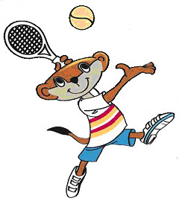
Talentino Club
Der TC Großenheidorn verfolgt ein modernes, innovatives Kinder- und Jugendkonzept für 6- bis 14-jährige nach Lehrkonzepten des Niedersächsischen Tennisverbandes. Das sogenannte „Talentino-Konzept.“
Die „Talentinos“ trainieren ihrem Alter entsprechend in drei Lernstufen. Die Größe der Bälle, der Schläger und des Platzes ändert sich in jeder Stufe.
Eltern, Trainer und Schüler können jederzeit den Leistungsstand und die Leistungsentwicklung nachvollziehen.

Slide 6
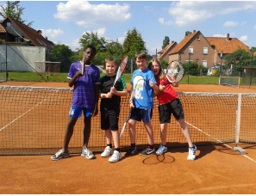
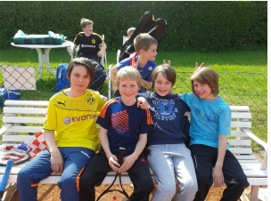
Impressionen

Slide 7
Öffentlichkeitsarbeit
Der TCG ist auf allen gängigen Medien vertreten. Ihre
Spendentätigkeit erreicht eine große, unterschiedliche Zielgruppe.
Um dies zu gewährleisten, laden wir Redakteure unterschiedlicher
Zeitungen zu unseren Events ein und pflegen überdies unsere Kanäle
regelmäßig mit aktuellen Beiträgen und Fotos.
Social Media Plattformen (Facebook)
Regionalzeitungen (Leine Zeitung, Stadtanzeiger)
Online Portal der Leine Zeitung „myHeimat“
Vereinshomepage

Slide 8
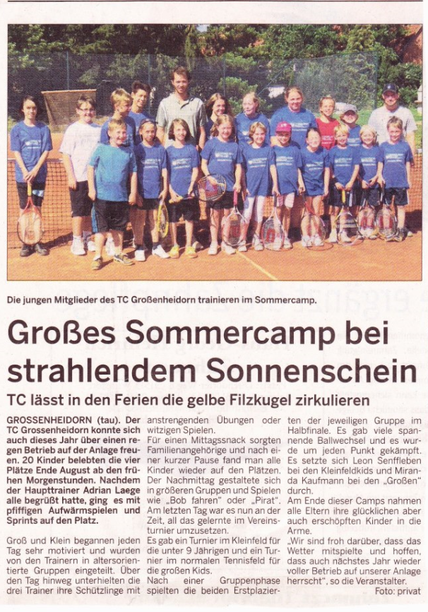
Impressionen PR

Slide 9
Spenden
Einzelpersonen, Firmen und Institutionen erhalten
ab einer Spende von 200€ dafür vom Verein eine
Spendenbescheinigung.
Dieses Engagement wird von uns mit einem Foto,
Zeitungsbeitrag* und in den Sozialen Medien
dankend beworben.
*sofern gedruckt

Slide 10
Sponsoring
Unternehmer und Firmen treten als Sponsor auf. Der Verein stellt das
finanzielle Engagement öffentlichkeitswirksam heraus. Beide Seiten
profitieren vom Imagetransfer.
Möglichkeiten sind z.B.
Trikot-Werbung
Sportausrüstungen
Sachpreise für Turniere und Wettkämpfe
Fördern Sie Ausflüge oder Trainingseinheiten
Förderung der Schultennis-Kooperation
Förderung der Kinder im Leistungskader.

Slide 11
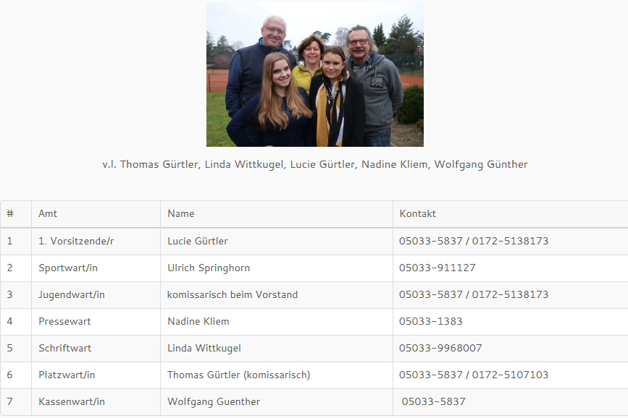
Vorstand
Zögern Sie bitte nicht, uns bei weiterführenden Fragen zu kontaktieren.

Slide 12
Vielen Dank für Ihre Zeit.
TC Großenheidorn

